Slide 1
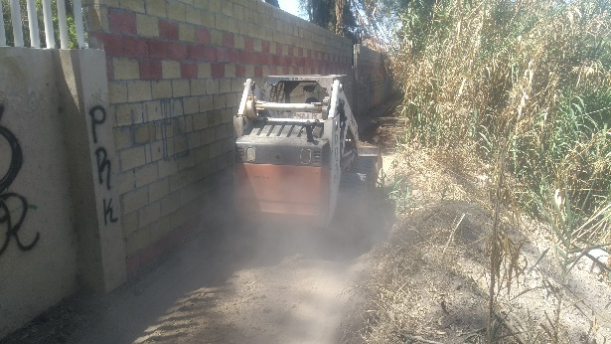
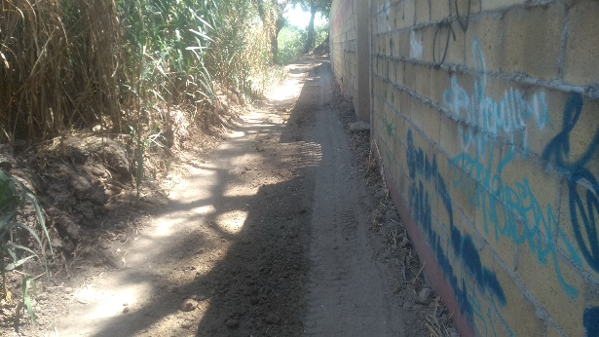
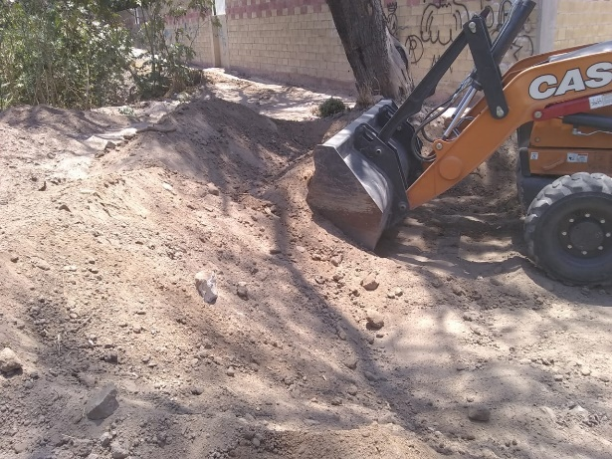
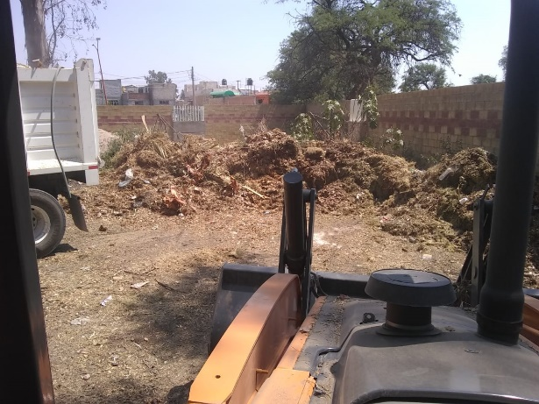
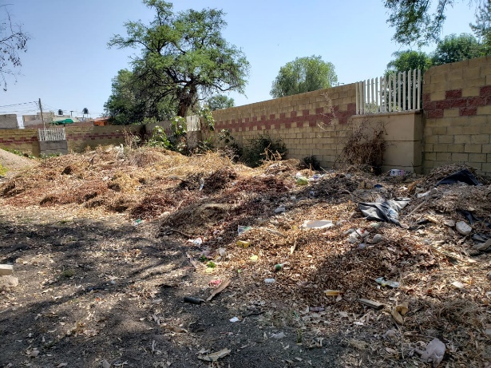
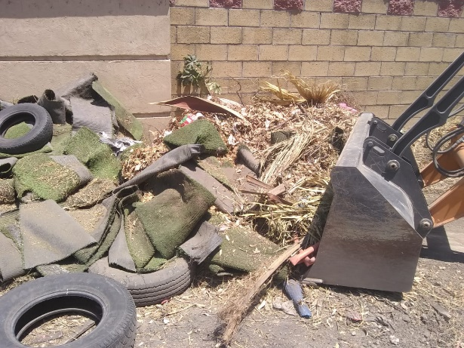
REPORTE MES DE ABRIL MAQUINARIA
TRABAJOS EN DEPORTIVA J JESUS RODRIGUEZ BARBA
FECHA INICIO
CONCEPTO
FECHA TERMINO
03/04/2020
LIMPIAR Y RETIRAR TIERRA DE BARDA PERIMETRAL
LIMPIEZA DE AREA DE ALBERCA
LIMPIEZA DE AREA DE BICI CROS
30/04/2020

